Slide 1

C++ Concurrency In Action
(Chapter 2. Managing threads)
Notes:
Summary by nErumin(@Github)

Slide 2

Item 1. 개요
프로그램에 동시성을 사용하기로 결정했다고 하자.
다중 스레드를 사용하기로 했을 때, 어떻게 해야 할까?
어떻게 스레드를 시작하고, 끝난 것을 점검할 수 있을까?
C++ 표준 라이브러리를 사용하면 대부분의 스레드 관리 작업을 쉽게 수행할 수 있다.
Notes:
라이브러리는 기초적인 Building Block으로부터 필요한 것을 만들어 낼 수 있는 유연함을 가지고 있다.

Slide 3
Item 1. 개요
모든 C++ 프로그램은 최소한 하나의 스레드를 가지고 있다.
이는 main 함수를 수행하는 스레드가 반드시 하나 존재해야 하기 때문이다.
프로그램에서는 다른 함수를 진입 지점으로 가지는 추가적인 스레드를 만들고, 그 스레드를 시작할 수 있다.
이 스레드들은 서로 동시에 수행된다.
추가적인 스레드들은 기본 스레드와 생명 주기가 비슷하다.
즉, main 함수가 종료되면 프로그램이 종료되는 것처럼 진입 지점 함수가 끝나면, 스레드가 종료된다.

Slide 4
Item 2. 스레드 시작하기
스레드는 기본적으로 std::thread 객체를 만듦으로써 시작된다.
이 때, 해당 스레드에서 실행될 작업을 명시적으로 지정해야만 한다.
주어진 작업은 종료될 때까지 자신만의 스레드에서 수행되며, 종료될 경우 스레드는 정지된다.
함수자(Functor)라면 뭐든 스레드의 작업이 될 수 있다.
스레드가 어떤 작업을 할지, 생성된 위치가 어디인지는 전혀 중요하지 않다.

Slide 5
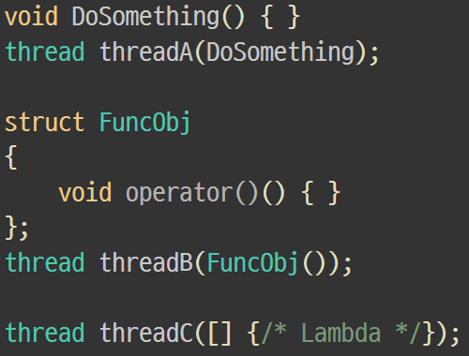
Item 2. 스레드 시작하기
기초적인 스레드를 몇 개 만들어보자.
이 때, 함수 객체는 새 스레드에 속한 저장 메모리로 복사되고, 해당 저장 메모리로부터 실행된다.
Notes:
함정에 주의하자. threadB는 변수가 아니라 함수이다.
함수 객체 외에도, 람다 객체 역시 복사되어 전달된다. 따라서, 함수 객체/람다의 복사본은 원본과 동일하게 동작해야 하며, 따로 상태를 가지고 있을 경우에는 특히 조심해야 한다.
스레드 객체를 기본 초기화하면 스레드와 연관성이 없는 객체가 만들어진다.

Slide 6
Item 2. 스레드 시작하기
스레드를 시작한 후에는 반드시 명시적으로 기다릴 것인지, 독립시킬 것인지 결정해야 한다.
만일 스레드 객체의 소멸자를 실행할 때까지 결정하지 않는다면, 프로그램은 강제로 종료된다.
예외가 발생한 경우에도, 반드시 해당 스레드와 합류할 것인지 분리될 것인지 결정해야 한다.
중요한 것은, 스레드 객체가 소멸되는 시점까지 결정해야 한다는 사실이다.
만약 스레드가 분리되면, 그 스레드는 스레드 객체가 소멸된 이후에도 계속 실행되게 된다.
Notes:
결정을 하지 않으면 소멸자에서 std::terminate 함수를 호출한다.
즉, 스레드 객체가 소멸되지 않아도 작업은 이미 오래 전 끝난 상태일 수도 있다.

Slide 7
Item 2. 스레드 시작하기
만일 스레드 작업이 끝나기를 기다리지 않으면, 접근되는 자료가 유효함을 반드시 보장해야 한다.
사실, 이것은 단일 스레드에서 소멸이 된 객체에 접근했을 때 미정의 행동이 일어나는 것과 같은 현상이다.
다만, 스레드를 사용하게 되면 생명 주기에 관련된 문제가 더 자주 발생할 수 있다.
되도록이면, 공유 데이터보다는 복사 등을 통해 스레드 자신만의 데이터를 가지는 것이 좋다.
일반적으로, 함수 내에서 지역 변수에 접근하는 스레드를 만드는 생각은 좋은 생각이 아니다.
Notes:
특히, 생명 주기 문제는 스레드 함수가 지역 변수의 포인터/참조자를 가지고 있으나 지역 변수를 가지는 함수가 끝날 때까지 스레드가 종료되지 않았을 때 자주 발생한다.
단일 스레드 환경과 달리, 뚜렷하게 문제가 있는 것이 보이지 않기 때문이다.

Slide 8
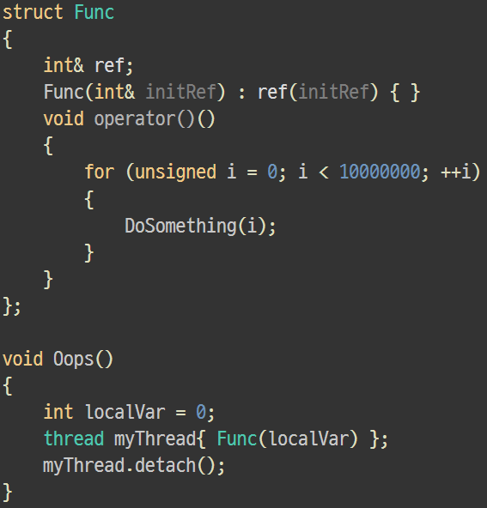
Item 2. 스레드 시작하기
다음 코드를 생각해보자.
Notes:
Oops 함수를 호출하면, 생성된 스레드에서 미정의 행동이 발생한다. 참조하는 변수가 소멸되었기 때문이다.

Slide 9
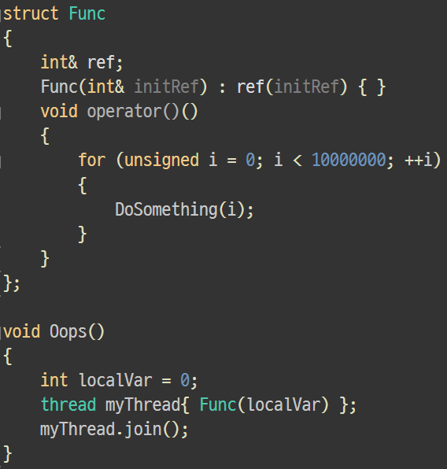
Item 3. 스레드 대기
스레드를 분리시키는 것이 아니라, 해당 스레드가 완료될 때까지 기다려보자.
Notes:
이 예제의 경우에는 Oops 함수를 호출해도 안전하다.
이 예제의 경우 Oops를 호출한 스레드가 새로운 스레드가 작업을 완료할 때까지 아무 일도 하지 않기 때문에 스레드를 굳이 사용할 이유는 없다.
다만, 실제로는 호출 스레드도 자신만의 작업을 가지거나 하나가 아닌 여러 개의 스레드를 만든 뒤 스레드들이 작업을 모두 완료할 때까지 대기하는 식으로 쓰인다.

Slide 10
Item 3. 스레드 대기
join 메서드는 매우 간단하지만, Brute Force적 방법이다.
즉, 단순히 해당 스레드에 대해 ‘끝날 때까지 기다린다/기다리지 않는다’를 결정한다.
만약, 조금 더 스레드에 대해 정교한 제어를 하고 싶다면 어떻게 해야 할까?
조건 변수(condition_variable)나 미래(future) 변수를 이용해야 한다.
Notes:
정교한 제어의 예로는 어느 스레드가 완료되었는지 검사하고 싶을 때, 특정 시간만 대기하고 싶을 때가 있다.

Slide 11
Item 3. 스레드 대기
join 메서드를 호출하면, 해당 스레드와 연관된 저장소의 내용이 지워진다.
스레드 객체는 더 이상 어떠한 스레드와 연관 관계를 가지지 않게 된다.
즉, 스레드 객체는 대기 중인 스레드와 아무런 연관성을 띄지 않게 된다.
주어진 스레드에 대해서, join 메서드는 오로지 한 번만 호출할 수 있다.
한 번이라도 join 메서드를 호출하면, 해당 스레드 객체는 더 이상 합류 가능하지 않다.
Notes:
join 메서드를 호출한 후에는 joinable 메서드가 false를 반환하게 되며, 다시 join을 호출하면 예외가 발생한다.
detach 메서드 역시, 호출 후에는 연관된 스레드와의 관계가 끊어진다.

Slide 12
Item 3. 스레드 대기
스레드 객체가 소멸되기 전에, 반드시 스레드와 합류하거나 분리될 것인지 결정해야 한다.
주로 분리하는 경우에는, 스레드 객체를 만들고 바로 detach 함수를 호출하므로 크게 문제가 되지 않는다.
그런데, 합류하는 경우에는 항상 어디서 join 함수를 호출할 것인지 신중하게 결정해야 한다!
잘못된 join 함수 호출 위치는 해당 호출이 생략되는 버리는 결과를 초래할 수 있다.
대표적으로, 스레드가 시작되고 join 함수가 호출되기 전에 예외가 발생했다고 해보자.

Slide 13
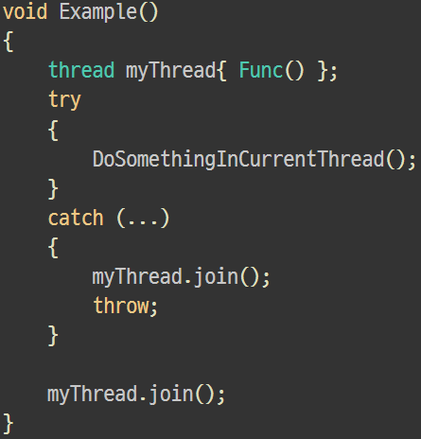
Item 3. 스레드 대기
다음의 코드를 생각해보자.
예외가 발생해도, 안전하게 스레드와 합류할 수 있다.

Slide 14
Item 3. 스레드 대기
try/catch 패턴의 사용은 너무 장황하다!
패턴 사용이 어려울 수록, 실수를 할 가능성은 높아진다.
함수가 끝나기 전에 스레드가 끝나는 것을 보장하는 것이 목적이라면, 모든 경로에 대해 대비해야 하기 때문이다.
차라리, join 함수의 호출을 보장해줄 수 있는 간단하고 정확한 메커니즘을 만들어 내는 것이 바람직하다.
이럴 때, RAII 패턴을 사용할 수 있다!
Notes:
RAII 패턴을 사용해서 구현한다고 해도, 주의해야 할 것은 지역 변수는 항상 생성된 순서의 역순으로 소멸된다는 것이다.
즉, RAII 변수 선언 후에 스레드에서 참조하는 지역 변수를 선언했다고 가정하면 다시 문제가 발생할 수도 있다.

Slide 15
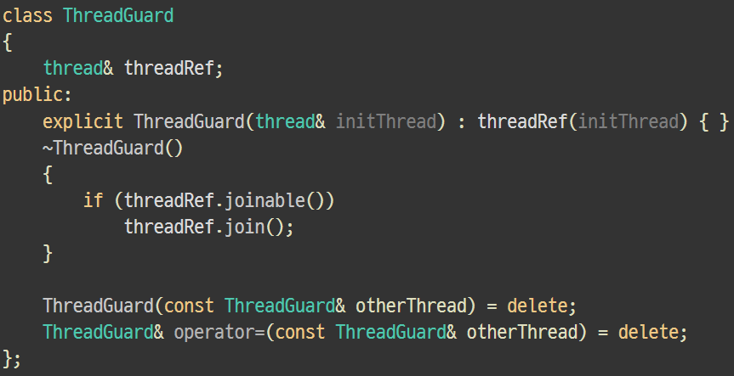
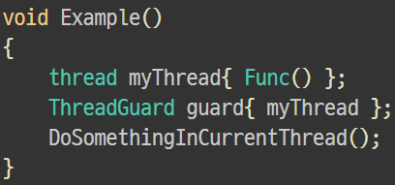
Item 3. 스레드 대기
다음의 코드를 생각해보자.
Notes:
이 예제는, Example 함수에서 예외가 발생해도 안전하다.
주목할 것은, join 함수가 오직 한 번만 호출되야 하므로 합류가 가능한지 소멸자에서 검사하는 점과 컴파일러가 자동으로 생성하지 않도록/RAII 객체의 복사는 위험한 일이기 때문에 복사를 차단한 점이다.
복사가 가능하면 새 스레드가 합류 중인 스레드의 범위를 벗어나 생존할 가능성이 생기기 때문이다.

Slide 16
Item 4. 스레드 분리
detach 함수의 호출은 스레드가 분리되어 백그라운드에서 돌도록 만든다.
해당 스레드와는 직접적으로 소통할 수 없는 수단이 사라진다.
한번 분리하게 되면, 더 이상 해당 스레드가 완료될 때까지 대기할 수 없게 된다.
분리된 스레드는 완전히 백그라운드에서 실행된다.
해당 스레드에 대한 소유권과 제어는 C++ 런타임 라이브러리에게 넘겨진다.
런타임 라이브러리는 스레드 작업이 완료되었을 때, 관련 자원들을 올바르게 정리하는 것을 보장한다.
Notes:
detach 함수를 호출하면, 스레드 객체가 더 이상 해당 스레드를 참조하지 않기 때문에 합류가 불가능하다.

Slide 17
Item 4. 스레드 분리
분리된 스레드는 종종 데몬 스레드(Daemon thread)라고도 불린다.
이런 스레드들은 일반적으로 수행 시간이 매우 긴 경우가 많다.
예를 들면, 프로그램 전체의 생명 주기를 따라가는 스레드들도 많다.
극단적으로는, 스레드가 완료되었음을 감지하는 다른 메커니즘이 존재하는 경우에도 사용할 수 있다.
실행 후 잊어버려도 되는 스레드들에 분리된 스레드를 사용할 수 있다.
Notes:
데몬 스레드는 명시적 UI 없이 백그라운드에서 돌아가는 데몬 프로세스라는 UNIX 개념에서 비롯된 이름이다.
데몬 스레드의 예로는, 파일 시스템을 감시하는 스레드나 객체 캐시에서 사용하지 않는 항목을 지우는 스레드, 자료 구조를 최적화하는 스레드 등이 있다.

Slide 18
Item 4. 스레드 분리
detach 함수를 호출함으로써 스레드를 분리시킬 수 있다.
detach 함수의 호출 후에는, 스레드 객체는 스레드와 아무런 관계를 가지지 않는다.
즉, detach 함수 호출 후에도 스레드 객체는 합류 가능하지 않다.
스레드 객체로부터 스레드를 분리하기 위해서는, 반드시 분리시킬 스레드가 존재해야 한다.
즉, 실행할 스레드와 아무런 연관이 없는 스레드 객체에서는 detach 함수를 호출할 수 없다.
join 함수와 마찬가지로, detach 함수 호출 전에는 반드시 스레드 객체가 합류 가능한 상태여야만 한다.
Notes:
합류 가능하지 않다는 것은 joinable 함수가 false를 반환한다는 것이다.

Slide 19
Item 4. 스레드 분리
한 번에 여러 개의 문서를 편집할 수 있는 워드 프로세스 프로그램이 있다고 하자.
UI 단계나 내부적으로 여러가지 방법을 통해 이 문제를 해결할 수 있다.
가장 흔한 방법은 문서마다 독립적인 창을 만들어 편집할 수 있도록 하는 것이다.
비록 각각의 창이 완전히 독립적인 것처럼 보이지만, 실제로는 같은 프로그램 내에서 실행된다.
즉, 내부적으로 보면 각각의 창이 자신만의 스레드 내에서 실행되게 된다.
각 스레드는 같은 코드를 실행하지만, 문서와 편집 창의 속성에 따라 다른 데이터를 가지고 실행된다.

Slide 20
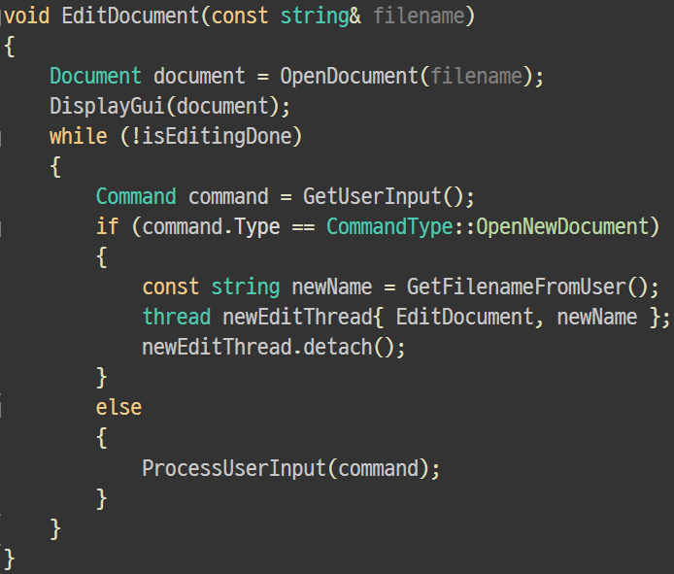
Item 4. 스레드 분리
새로운 문서를 여는 것은 새로운 스레드를 만드는 것을 필요로 한다.
Notes:
요청을 처리하는 스레드는 다른 스레드가 끝날 때까지 대기하는 것에 대해 신경 쓸 필요가 없다. 자신과 아무런 관련이 없는 문서에 대해서 새로운 스레드가 작동하기 때문이다.
위 예제는 동일한 함수를 다른 파일에 대해서(즉, 다른 데이터에 대해서) 재사용하고 있다.

Slide 21
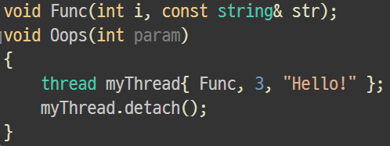
Item 5. 스레드 함수에 대한 인자 전달
함수자(Functor)에 대해 추가적인 인자를 전달하는 것은 매우 쉽다!
스레드 객체의 생성자에 추가적인 인자들을 전달하기만 하면 된다.
주의할 것은, 기본적으로 인자들이 스레드의 내부 저장소로 복사되어 전달된다는 것이다.
매개변수가 참조자여도, ‘Hello’ 문자열은 ‘const char*’로 전달되어 새 스레드에서 변환이 일어난다.

Slide 22
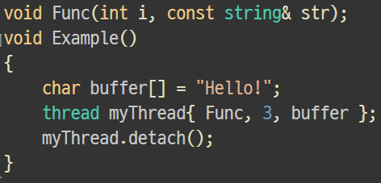
Item 5. 스레드 함수에 대한 인자 전달
다음의 코드를 생각해보자.
이 코드를 실행하면 어떻게 될까?
Notes:
반드시 그렇지는 않지만, 높은 확률로 Dangling Pointer 문제가 발생한다. 새 스레드 내부에서 버퍼가 string 변수로 변환되기 전에 Example 함수가 끝나버릴 수 있기 때문이다.

Slide 23
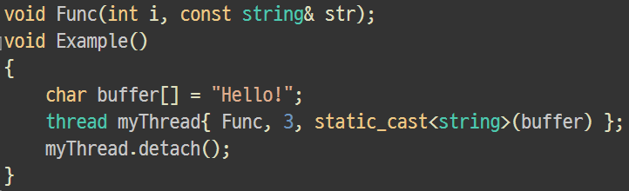
Item 5. 스레드 함수에 대한 인자 전달
이 문제는, 포인터에서 string 객체로의 암시적 변환에 의존하고 있기 때문에 발생한다.
즉, 근본적으로 생성자가 적절한 인자 타입으로의 변환 없이 제공된 인자를 그대로 복사하기 때문에 발생한다.
앞 예제의 문제점을 해결해보자.

Slide 24
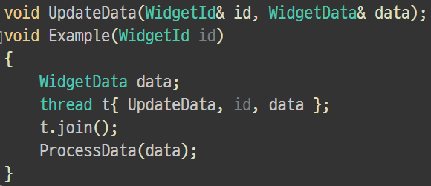
Item 5. 스레드 함수에 대한 인자 전달
다음의 코드를 생각해보자.
이 코드를 실행하면 어떻게 될까?
Notes:
스레드에서 UpdateData 함수를 호출해도, data 변수의 값이 바뀌지 않는다. 스레드 객체는 함수가 참조자를 취하고 있다는 사실을 모르기 때문에, data 변수를 내부적으로 복사하게 된다. 그리고 함수에는 복사된 data 값이 전달된다.

Slide 25
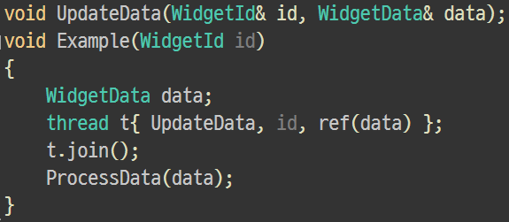
Item 5. 스레드 함수에 대한 인자 전달
문제를 해결해보자.
이 문제는 std::bind에서 발생한 문제점과 동일하며, 해결법도 동일하다.
Notes:
사실 bind 함수와 동일한 문제가 발생하는 이유는, 행동 메커니즘이 동일하기 때문이다.

Slide 26
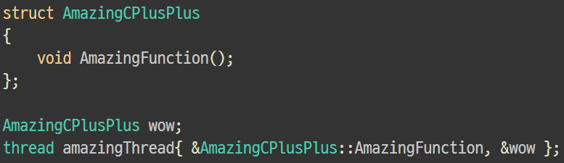
Item 5. 스레드 함수에 대한 인자 전달
bind 함수와 스레드의 생성자는 같은 메커니즘으로 동작한다.
즉, 함수 포인터를 전달하는 경우에는 멤버 함수 역시 전달하는 것이 가능하다!
Notes:
멤버 함수를 전달할 때는, 반드시 ‘포인터’로 전달해야 함에 유의하자.

Slide 27
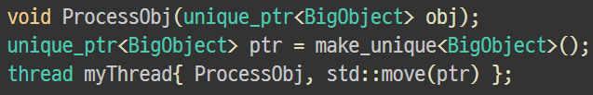
Item 5. 스레드 함수에 대한 인자 전달
인자를 전달할 때, 해당 인자가 복사될 수 없으며 오직 이동만 가능한 객체라고 가정해보자.
이동 생성자와 이동 대입 연산자를 활용해야 한다!
임시적인 값일 경우에는(즉, 우변 값) 이동 연산이 자동으로 일어난다.
좌변 값일때는 어떻게 할까?
Notes:
일반적으로, 복사나 이동 연산이 불가능하면 스레드 객체의 생성자에 전달할 수 없다.

Slide 28
Item 6. 스레드의 소유권 전달
표준 스레드 라이브러리에는 unique_ptr과 같은 소유권의 의미를 가지는 클래스들이 있다.
std::thread 클래스가 그 중 하나로, 객체는 객체마다 자신만의 자원을 가지고 있다.
각 스레드 객체의 자원은 실행될 스레드를 관리하는 역할을 수행할 때 쓰이게 된다.
해당 자원의 소유권은 스레드 객체끼리 주고받을 수 있으며, 이 때 이동 연산이 쓰인다.
이것은 특정 스레드에 대해 단 하나의 스레드 객체만 연관되어 있음을 보장한다.
Notes:
unique_ptr과 같은 소유권 의미를 가진다는 것이지, 스레드 객체가 unique_ptr과 같은 방법으로 동적 객체를 소유하고 있다는 의미는 아니다.
std::thread 객체는 이동 가능하지만, 복사는 불가능하다.

Slide 29
Item 6. 스레드의 소유권 전달
후방에서 동작하는 스레드를 생성하는 함수를 작성한다고 해보자.
단, 만들어진 스레드를 기다리는 것이 아니라 호출 함수나 다른 함수에 스레드 소유권을 넘겨준다고 해보자.
이 경우에는 이동 연산을 통해 소유권을 전달하는 것이 필요하다.
이것은 특정 실행 스레드의 소유권이 스레드 객체 사이로 전달될 수 있음을 의미한다.
Notes:
C++에서 자원을 소유함으로써 이동이 가능하지만, 복사가 불가능한 클래스에는 unique_ptr나 ifstream, thread 등이 있다.

Slide 30
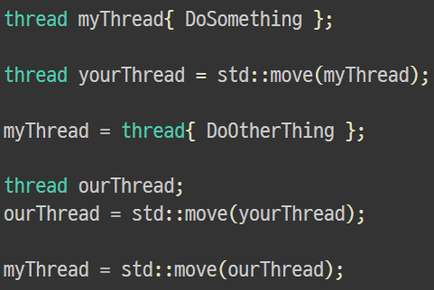
Item 6. 스레드의 소유권 전달
다음의 코드를 생각해보자.
스레드 객체끼리 스레드의 소유권을 주고받을 수 있음을 확인할 수 있다.
소유권을 전달한 스레드 객체는 더 이상 해당 스레드와 연관성을 가지지 않는다.
Notes:
주의해야 할 것은, 마지막 이동 연산은 프로그램을 종료시킨다는 것이다. 이는, myThread 객체에는 이미 연관된 스레드가 존재하기 때문이다.
사실 이 경우가 문제가 되는 이유는 대입이 허용될 경우 현재 실행 중인 스레드를 버리는 것이 되기 때문이다. 즉, 소멸자의 동작과 유사하다.

Slide 31
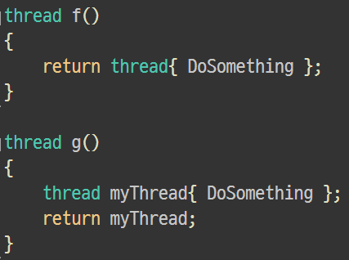
Item 6. 스레드의 소유권 전달
다음의 코드를 생각해보자.
반환 값을 통해, 호출 함수에 소유권을 돌려줄 수 있다.
단, 이 때 소유권을 받은 호출 함수는 반드시 평소대로 소멸 전까지 분리할 것인지, 기다릴 것인지 결정해야 한다.
Notes:
함수 g에서도 이동 연산이 일어난다. RVO가 일어나지 않으면, 이동/복사 생성이 일어나기 때문이다.
C++ 규칙 상 return 문에 존재하는 표현식은 반환 값 최적화(RVO, Return-Value-Optimization)가 일어났을 때 우변 값 참조자로 결합되는 것이 가능하다.
특별히 이름이 존재하는 변수에 대한 RVO 법칙을 NRVO(Named RVO)라고도 한다.

Slide 32
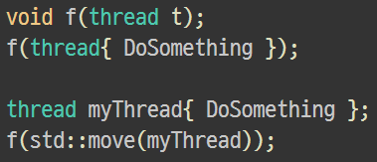
Item 6. 스레드의 소유권 전달
다음의 코드를 생각해보자.
인자를 통해 함수에 소유권을 넘겨주는 것도 가능하다.

Slide 33
Item 6. 스레드의 소유권 전달
이전에 만들었던 ThreadGuard 클래스를 생각해보자.
이 클래스의 문제점은 무엇일까?
Notes:
ThreadGuard 클래스 객체가 참조하는 스레드보다 더 오래 생존할 수도 있는 문제점이 있다. 또한, RAII 객체의 외부에서 스레드 객체에 대해 join/detach를 결정할 수 있다는 문제점도 있다.

Slide 34
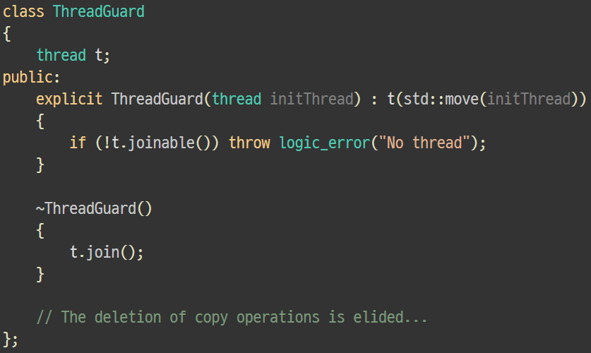
Item 6. 스레드의 소유권 전달
이동 연산을 활용해서, ThreadGuard 클래스를 개량해보자.
한번 RAII 객체에 소유권이 넘겨지면, 외부에서는 해당 스레드에 대해 합류/분리 여부를 결정할 수 없다.
Notes:
이 방법이, RAII 객체가 쓰이는 목적에 더 부합하기 때문에 바람직하다. (즉, 범위(Scope)가 끝나기 전에 스레드가 완료되는 것을 보장하는 것이 목적이기 때문이다.)
책에서는 이것 때문에 클래스의 해당 버전을 scoped_thread라고 이름을 지었다.

Slide 35
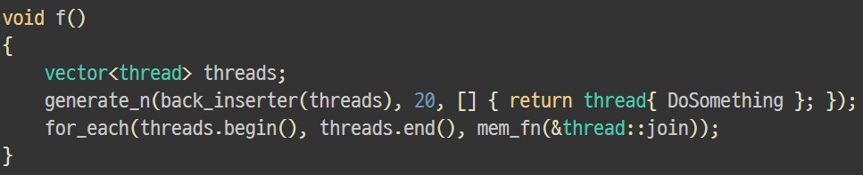
Item 6. 스레드의 소유권 전달
스레드 객체가 이동 연산을 지원하므로, STL 컨테이너와 같이 사용할 수 있다.
단, 해당 STL 컨테이너가 이동 연산을 지원해야 한다.
만약 스레드가 어떤 알고리즘 작업을 분할하는데 쓰이고 있다면, 종종 쓰일 수 있는 방법이다.
스레드마다 객체를 생성하고, 계속 직접적으로 합류하는 것보다 훨씬 낫기 때문이다.
Notes:
해당 예제는 각 스레드가 하는 작업이 전부 독립적이므로, 각 스레드의 작업은 공유 자원에 부작용을 끼칠 수 있다.
만일, 함수가 스레드의 연산 결과에 의존하는 값을 호출자에게 전달하는 경우에는, 그 값이 반드시 스레드의 동작이 모두 끝난 뒤에 공유 자원의 상태에 따라 결정되어야 한다.

Slide 36
Item 7. 스레드의 감별
스레드에도 각각 식별자가 존재한다.
스레드 식별자 객체는 std::thread::id 타입을 가진다.
스레드 식별자를 얻을 수 있는 방법에는 두 가지가 있다.
관련된 스레드 객체의 get_id 멤버 함수를 호출함으로써 얻어낼 수 있다.
현재 스레드에 대한 식별자는 std::this_thread::get_id 함수를 통해 알아낼 수 있다.
스레드 식별자는 말 그대로 ‘식별자’로만 쓰이고, 다른 용도로는 거의 쓰이지 않는다.
Notes:
this_thread ‘네임스페이스’ 역시 thread 헤더에 존재한다.
스레드 객체에 연관된 실행 스레드가 존재하지 않을 경우에는, get_id 멤버 함수가 기본 초기화된 thread::id 객체를 반환한다. 기본 초기화된 thread::id 객체는 어떠한 스레드도 아님을 의미한다.

Slide 37
Item 7. 스레드의 감별
스레드 식별자는 자유롭게 복사 및 비교가 가능하다.
만일 thread::id 객체가 같다면, 같은 스레드를 나타내거나 둘 다 아무런 스레드도 나타내지 않음을 나타낸다.
객체가 다르다면, 다른 스레드를 나타내거나 하나만 유효한 스레드를 나타냄을 의미한다.
스레드 라이브러리는 스레드 식별자의 비교에 쓰이는 모든 연산을 지원한다.
즉, 구별되는 모든 값에 대해 정렬 순서를 가지는 모든 비교 연산자를 지원한다.
때문에, 스레드 식별자는 연관 컨테이너의 키(Key), 정렬 연산 등에 사용될 수 있다.
표준 라이브러리는 스레드 식별자에 대한 해쉬 타입을 지원하므로, 순서 없는 연관 컨테이너에도 사용 가능하다.
Notes:
스레드 식별자의 비교 연산은 ‘Strict Weak Ordering’을 따른다.

Slide 38
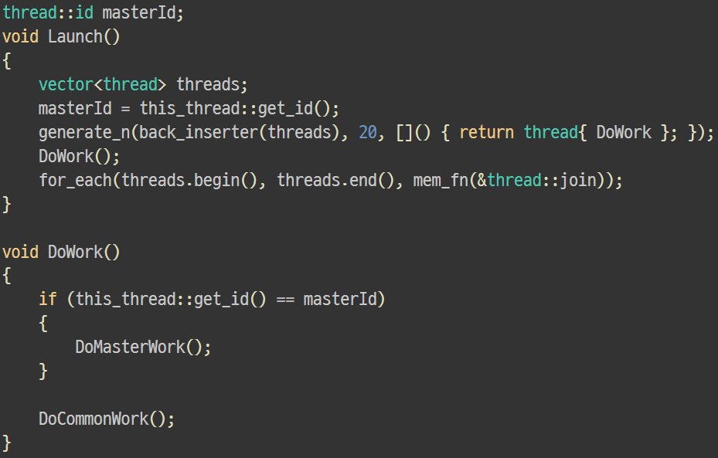
Item 7. 스레드의 감별
스레드 식별자는 주로 스레드가 어떤 연산을 수행할 필요가 있는지 검사하는 데 쓰인다.
Notes:
직접적인 변수에 스레드 식별자를 저장하는 것 외에도, 자료 구조에 저장해두고 나중에 스레드 식별자 비교를 통해서, 해당 스레드가 요구를 받은 연산을 수행하도록 할 수도 있다.

Slide 39
Item 7. 스레드의 감별
스레드 식별자를 쓸 수 있는 다른 경우에는 어떤 것이 있을까?
스레드 식별자를 연관 컨테이너의 키(Key)로 사용해서, 스레드에 연관된 데이터를 공통 자료구조에 넣을 수 있다.
이 방법은 주로 스레드 지역 저장소가 적절하지 않을 때 대신 쓸 수 있는 방법이다.
해당 컨테이너는 각 스레드의 제어에 있는 데이터를 넣거나 스레드 간 데이터를 전달하는 곳에 쓰일 수 있다.
대부분 상황에서, 스레드 식별자는 스레드에 대한 포괄적인 식별자의 의미만 가진다.
어떤 문법적인 의미를 가지기 위해서는, 반드시 다른 수단과 같이 사용되어야 한다.
Notes:
즉, 보조적인 수단의 도움을 받아 배열의 첨자로 쓰이는 등의 역할이 있어야 스레드 식별자가 다른 문법적인 의미도 가진다는 것이다.

Slide 40
Item 7. 스레드의 감별
다음의 코드를 생각해보자.
어떤 값이 출력될까?
Notes:
정확한 출력 결과는 완벽하게 구현에 의존적이다. 표준에 의해 보장되는 것은 단지 같은 스레드 ID는 같은 출력 결과를 내고, 다른 스레드 ID는 다른 출력 결과를 낸다는 것이다.
이것 때문에, 주로 디버깅이나 로깅에 많이 유용하기도 하지만 그 값은 아무런 문법적 의미를 가지지 않는다.

Slide 41
Item 8. 작업 스레드 개수의 결정
C++ 표준 라이브러리를 사용하면, 런타임에 동적으로 스레드 개수를 정하는 것이 가능하다.
즉, 어떤 작업에 대해 몇 개의 작업 스레드를 사용할 것인지 동적으로 결정할 수 있다.
thread 클래스의 동적 멤버 함수인 hardware_concurrency를 사용하자.
해당 함수는 프로그램이 실행될 때, 순수하게 동시적으로 동작할 수 있는 스레드 개수를 반환해준다.
해당 함수를 이용하면, 스레드 간 작업을 나눌 때 도움이 될 수 있다.
Notes:
예를 들어, 멀티코어 시스템에서는 함수가 CPU 코어의 수를 반환할 가능성이 높다.
다만, 이 함수는 단지 힌트를 제공할 뿐이다. 또한, 해당 정보를 이용하는 것이 불가능할 경우 0을 반환한다.

Slide 42
Item 8. 작업 스레드 개수의 결정
STL 내의 accumulate 함수를 병렬로 실행되게끔 만들어보자.
병렬 함수는 스레드끼리 작업을 나누어 실행한다.
너무 많은 스레드로 발생하는 과부하를 피하고자, 해당 함수는 최소한의 스레드만 사용한다고 하자.
구현의 용이함을 위해서, 그 어떠한 연산도 예외를 발생시키지 않는다고 가정해보자.
Notes:
사실 스레드 객체를 만드는 것부터 스레드를 새로 시작할 수 없는 환경이라면 예외를 발생시킬 수 있기 때문에, 가정 사항은 매우 중요하다.

Slide 43
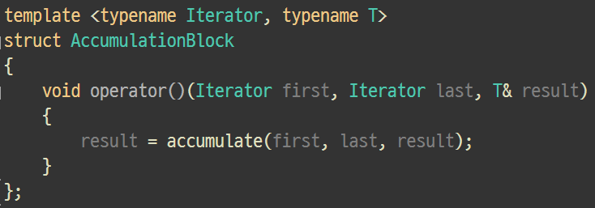
Item 8. 작업 스레드 개수의 결정
Step 1. 스레드들이 각자의 연산을 수행해야 하므로, 새로운 연산 단위를 만들자.

Slide 44
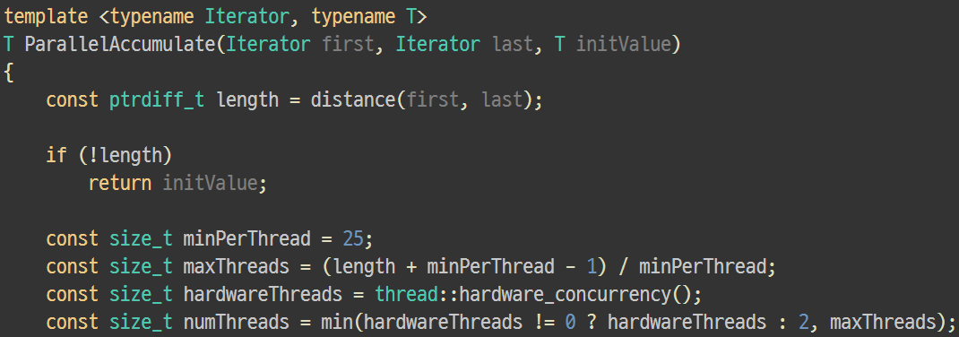
Item 8. 작업 스레드 개수의 결정
Step 2. 함수를 정의하고, 알맞은 스레드 개수를 구하자.
이 함수는 절대로 하드웨어가 지원하는 스레드 개수 이상의 스레드를 만들지 않는다.
Notes:
이 함수는 입력 범위가 비어 있을 때, 단순히 초기 값을 반환한다.
최대 스레드 개수 변수를 정의하는 이유는, 5개의 요소밖에 없는 데도 불구하고 32개의 코어를 가지는 컴퓨터에서 32개의 스레드를 만드는 것과 같은 경우를 방지하기 위해서이다.
하드웨어가 지원하는 스레드 개수 이상의 스레드를 실행하는 것을 구독 초과(Oversubscription)라고 한다.
구독 초과는 문맥 전환의 비용을 만들기 때문에 도리어 성능 저하의 원인이 될 수 있다.

Slide 45
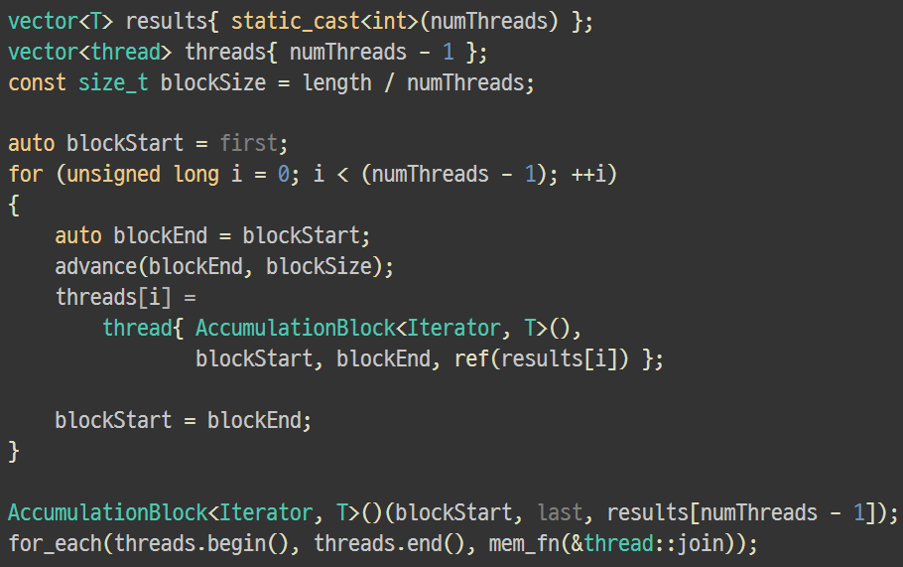
Item 8. 작업 스레드 개수의 결정
Step 3. 스레드를 만들고, 작업을 분할하자.
Notes:
스레드 벡터의 요소에 대입 연산을 수행하는 것에서, 이동 연산이 일어나고 있음을 알 수 있다.

Slide 46
Item 8. 작업 스레드 개수의 결정
Step 4. 각 스레드에서 만들어 낸 결과물을 취합하자.
끝?
사실, 병렬 버전의 accumulate은 기존의 accumulate와 약간의 차이점을 보인다.
덧셈 연산에 결합 법칙이 적용되지 않을 경우, 일정 단위로 요소들을 묶는 점 때문에 연산 결과가 다를 수 있다.
기존 함수는 입력 반복자를 요구하지만, 병렬 버전은 순방향 반복자를 요구한다.
병렬 버전에서는 반드시 요소 타입이 기본 초기화가 가능한 타입이어야 한다.
Notes:
float, double은 덧셈 연산에 결합 법칙이 적용되지 않는다.
병렬 알고리즘의 구현에서 요구 사항이 변화하는 것은 매우 흔한 일로써, 대부분 알고리즘을 병렬로 만들기 위해서는 어떤 방식에서 결과/요구 사항에 영향을 끼칠 수 밖에 없다.

